Slide 1
Initiation à Praat
Université Rennes 2
Leonardo Contreras Roa
LIDILE EA 3874

Slide 2
À quoi ça sert ?
Analyse acoustique
Transcription et annotation
Création d’images
Speech manipulation
Programmation
Statistiques

Slide 3
Installer Praat
Praat ne s’installe pas !
Il suffit de télécharger le fichier exécutable sur
http://www.fon.hum.uva.nl/praat/download_mac.html (Mac)
http://www.fon.hum.uva.nl/praat/download_win.html (Win)
et de l’ouvrir.
Sauvegardez-le dans l’emplacement de votre préférence.

Slide 4
Se familiariser avec Praat

Slide 5
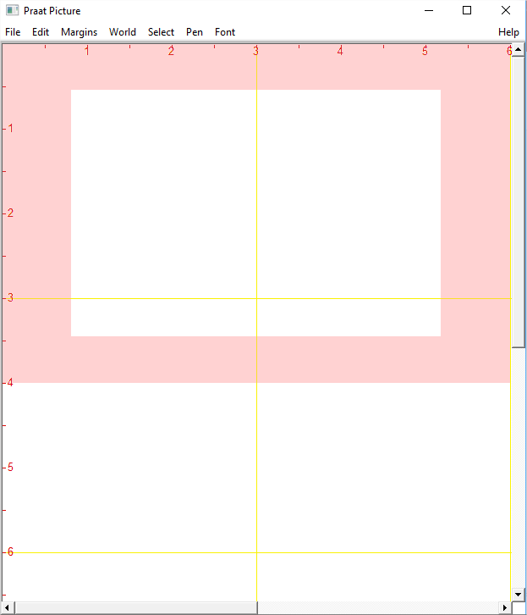
Menu fixe
Espace de travail (objets Praat)
Menu dynamique
Options

Slide 6
Ouvrir et observer un fichier son
Open > Read from file… (Ctrl+O)
Formats son compatibles : WAV, AIFF, AIFC, NeXT/Sun (.au), NIST, FLAC, MP3.
Les fichiers ouverts apparaîtront sur l’espace de travail. Là, ils deviendront des objets Praat. Les objets restent dans la mémoire vive (RAM) : ce ne sont pas des fichiers sauvegardés !

Slide 7
Ouvrir et observer un fichier son
Open > Open long sound file… (Ctrl+L)
→ Cette option est parfois utilisée pour des fichiers longs (travail avec le fichier directement, pas sur la mémoire vive) et facilite l’extraction d’extraits plus courts (sous forme d’objets Praat).
The length of the sound file is limited to 2 gigabytes, which is 3 hours of CD-quality stereo, or 12 hours 16-bit mono sampled at 22050 Hz.
- Manuel Praat

Slide 8
Ouvrir et observer un fichier son
En sélectionnant un objet son sur l’espace de travail, nous pouvons l’observer en cliquant sur View & Edit sur le menu dynamique.
Une nouvelle fenêtre va s’ouvrir.

Slide 9
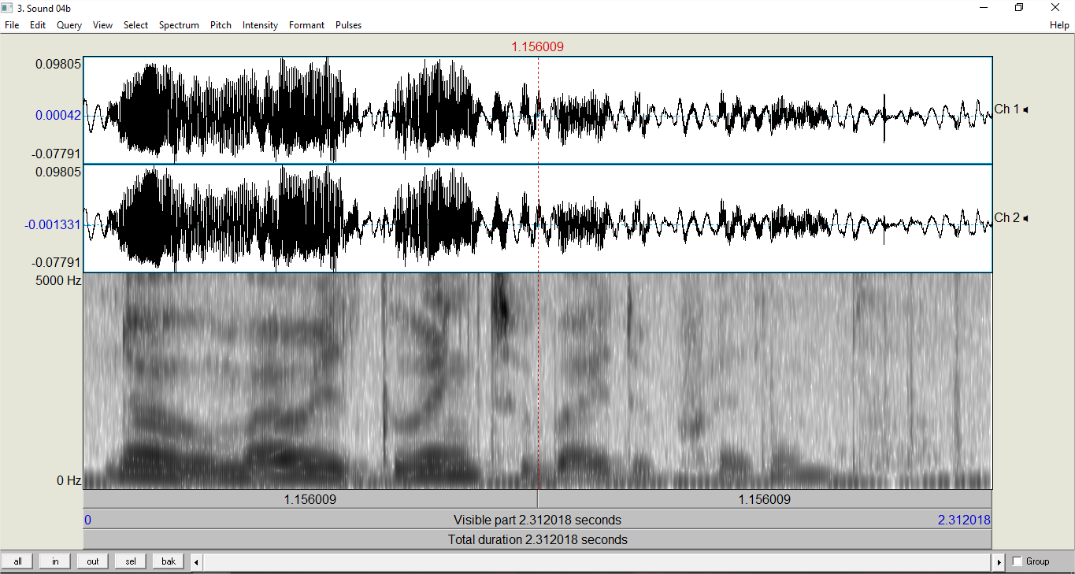
options d’affichage
curseur (temps)
oscillogramme
spectrogramme
options de zoom

Slide 10
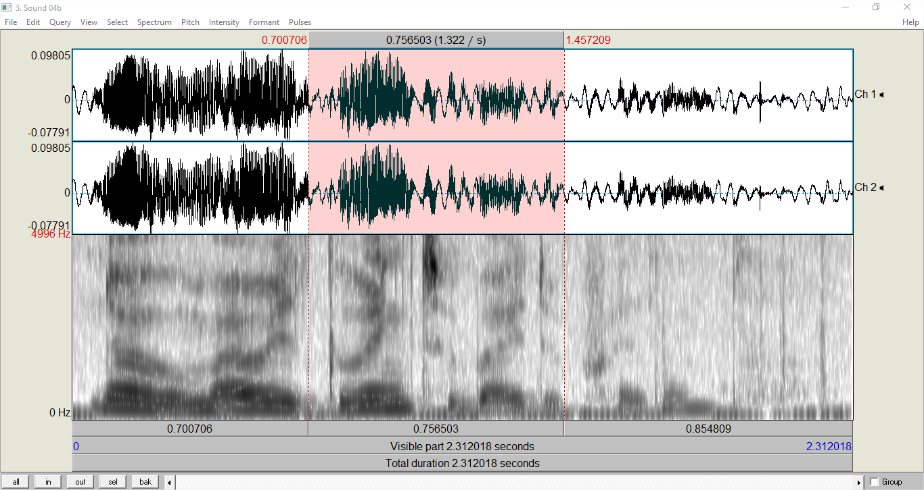
temps de début de la sélection
durée de la sélection
temps de fin de la sélection
clic pour écouter avant la sélection
clic pour écouter la sélection
(tab)
clic pour écouter après la sélection

Slide 11
Analyse acoustique

Slide 12
Paramètres acoustiques
Formants
F0
Intensité
……………… Voyelles et consonnes
……………… Intonation
……………… Volume

Slide 13
Formants
Il est possible d’ajuster les valeurs d’affichage du spectrogramme pour voir une image plus nette (cela dépendra de la qualité du son et du bruit ambiant) :
Spectrum > Spectrogram settings
Pour une image plus claire, réduire les valeurs de Dynamic range.

Slide 14
Formants
Le spectrogramme peut servir de référence pour situer les formants des consonnes et des voyelles.
kʰ
ɑ
n
t
n
juɪ
t
i
occlusive
voyelle
nasale
occlusive
nasale
triphtongue
occlusive
voyelle (+interférence)

Slide 15
Formants
Mais on peut également demander à Praat d’afficher les pics d’énergie à des intervalles réguliers pour obtenir des valeurs approximatives des formants.
occlusive
voyelle
nasale
occlusive
nasale
triphtongue
occlusive
voyelle (+interférence)

Slide 16
Formants
On peut obtenir la valeur moyenne des formants d’une sélection.
Formants > Get first formant Get second formant…
[j]
[u]
[ɪ]
F2
2544 Hz
2290 Hz
1450 Hz
F1
375 Hz
527 Hz
470 Hz
triphtongue

Slide 17
Trajectoire de la diphtongue [juɪ] et comparaison avec les valeurs des formants de locuteurs natifs anglais (RP) (Hawkins & Midgley, 2005).
/ɔ/
/ɒ/
/ɛ/
/ɑ/
/æ/

Slide 18
Exercice 1
1) En vous basant sur la distribution des deux premiers formants , et sans écouter, essayez de trouver des voyelles sur le spectrogramme d’un enregistrement.
2) Mesurez les valeurs de F1 et F2 de deux voyelles différentes.
3) Observez les distributions des fréquences des consonnes fricatives et occlusives. A quoi ressemblent-elles ?
Quelles difficultés avez-vous rencontrées ?

Slide 19
F0
La fréquence fondamentale (F0) est associée à l’intonation. Elle est mesurée en Hertz (Hz). Il est possible de regarder la courbe de fréquence fondamentale en cliquant sur
Pitch > Show pitch
Was it nine o’clock you said? prononcé par une apprenante francophone d’anglais.

Slide 20
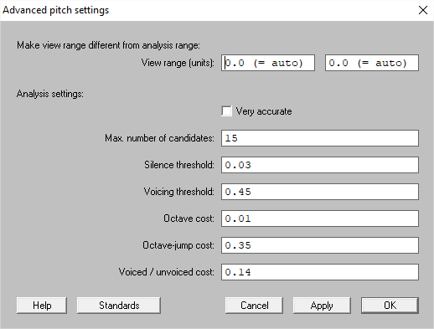
F0
Les valeurs d’affichage peuvent être adaptées à l’échelle la plus adéquate pour le registre vocal du locuteur analysé :
Pitch > Advanced pitch settings…

Slide 21
F0
En plaçant le curseur sur l’axe du temps, nous obtenons la valeur de F0 au moment sélectionné :
À la seconde 0.341911, la valeur de F0 est de 326 Hz

Slide 22
F0
Si nous faisons une sélection sur l’axe du temps, la valeur affichée sera la moyenne des valeurs de F0 dans la sélection.
Entre la seconde 0.496661 et la seconde 0.676642, la moyenne de F0 est de 233.4 Hz.

Slide 23
F0
Pour obtenir la valeur maximale et minimale de F0 dans une sélection :
Pitch > Get minimum pitch
Get maximum pitch

Slide 24
Exercice 2
1) Observez la courbe de F0 d’un enregistrement.
2) Obtenez les valeurs maximale et minimale de F0 d’une phrase complète. A quel moment de l’énoncé se trouvent-elles ?
3) Y a-t-il des coupures ou des changements abrupts de la courbe de F0 ? Où se produisent-ils ? Est-ce qu’ils correspondent toujours à des changements d’intonation ?
Quelles difficultés avez-vous rencontrées ?

Slide 25
Intensité
Les valeurs d’intensité nous indiquent la distribution de l’énergie générée par l’air propulsé des poumons par le diaphragme, la vibration des cordes vocales et l’interaction des articulateurs.
L’intensité peut donc être associée au volume de la voix et, par conséquent, aux syllabes toniques.
Elle est mesurée en décibels (dB).
Elle dépend beaucoup des conditions d’enregistrement.

Slide 26
Intensité
Pour afficher l’intensité, cliquez sur
Intensity > Show intensity
was
it
nine
o'
clock
you
said?

Slide 27
Intensité
Comme avec la F0, la valeur moyenne, maximale et minimale d’une sélection peut être obtenue :
Intensity > Get intensity
Get minimum intensity
Get maximum intensity

Slide 28
Exercice 3
Observez l’intensité sur votre objet son :
1) Comment interagit-elle avec les autres paramètres acoustiques?

Slide 29
Transcription et annotation

Slide 30
Transcrire et annoter un objet son
Sélectionnez un objet son
Sur le menu dynamique, cliquez sur
Annotate > To TextGrid
Noms des différentes lignes (tiers) du fichier de transcription (séparés par des espaces)
Tiers qui représentent des évènements ponctuels. Les tiers qui ne sont pas spécifiés ici seront des tiers « à intervalles ».

Slide 31
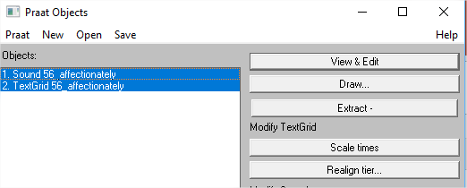
Transcrire et annoter un objet son
Un nouvel objet TextGrid apparaîtra sur l’espace de travail.
Si on sélectionne l’objet son et son TextGrid, on peut accéder à l’option View & Edit sur le menu dynamique pour commencer la transcription.

Slide 32
Transcrire et annoter un objet son
Exemple de création d’un TextGrid

Slide 33
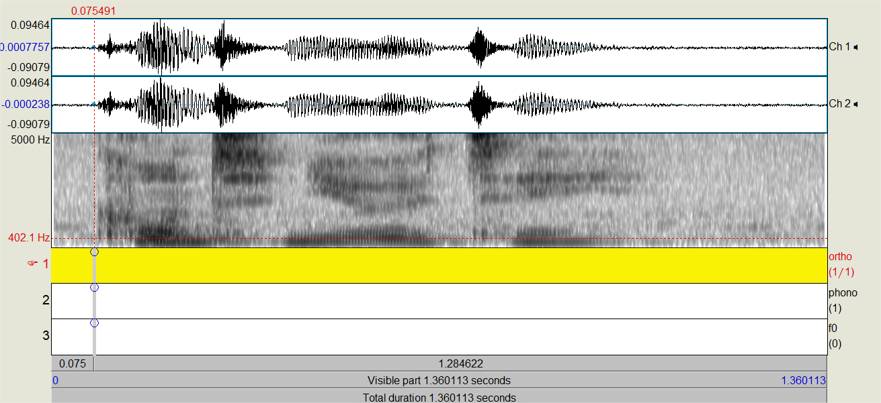
Ordre des tiers
Pour délimiter les unités de transcription à utiliser, cliquez ici
Noms des tiers

Slide 34
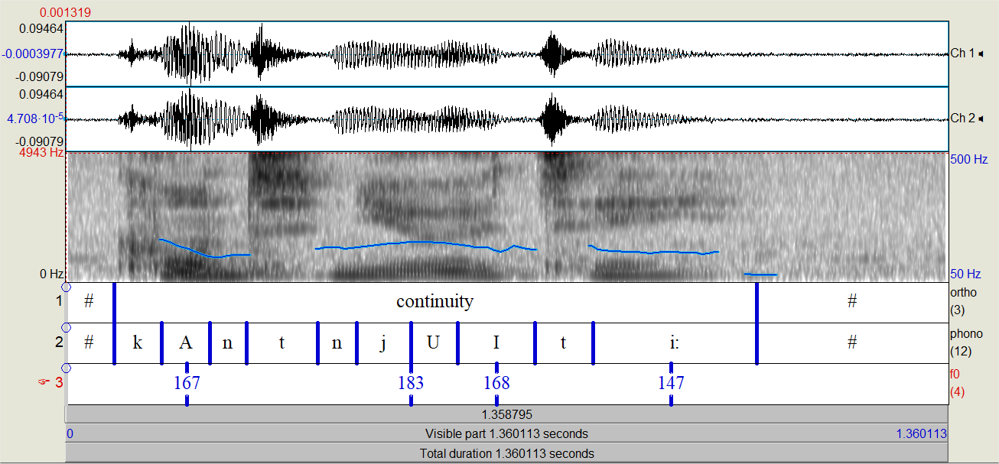
Tiers à intervalles (évènements « discrets » tels que des phrases, mots, syllabes, segments…)
Tier ponctuel

Slide 35
Transcription phonétique
La transcription peut se faire directement en API, mais il y a quelques difficultés liées à cela :
- Il faut avoir installé les polices Charis SIL ou Doulos SIL pour que Praat affiche les symboles (quelques ordinateurs viennent déjà avec l’une ou l’autre).
- Il faut insérer les symboles un par un avec des codages spéciaux de Praat (Help > Phonetic symbols), ou bien
- Il faut les copier-coller (http://ipa.typeit.org/full/
https://www.lexilogos.com/clavier/api.htm )

Slide 36
Transcription phonétique
Il est possible de transcrire avec la méthode X-SAMPA, qui utilise des caractères Unicode pour transcrire les mêmes phonèmes que l’API.
Exemples :
Manger → mɑ̃ʒe → mA~Ze
A big hat → əbɪɡhæt → @bIgh{t
Hágalo usted mismo → aɣalou̯steðmis̬mo → aGalou_^steDmis_vmo
Des tableaux d’équivalence sont disponibles sur https://fr.wikipedia.org/wiki/X-SAMPA et http://www.theiling.de/ipa/ (convertisseur IPA/X-SAMPA)

Slide 37
Sauvegarder un fichier
Une fois la transcription / annotation terminées, l’objet TextGrid peut être sauvegardé sur le disque dur :
(sur l’espace de travail, l’objet TextGrid sélectionné)
Save > Save as text file…
Ce type de fichier est compatible avec d’autres logiciels de transcription (Clan, Elan, SPPAS, Annotation Pro…)

Slide 38
Exercice 4
Créez un TextGrid d’au moins 3 tiers et transcrivez/annotez des informations d’un morceau d’un fichier audio.
1) Quelles informations avez-vous décidé de transcrire et pourquoi ?
2) Quel type de tier (intervalle, point) avez-vous utilisé pour chaque type d’information ?
3) Quelles difficultés de transcription avez-vous rencontrées ?

Slide 39
A vous !
Comment pourriez-vous exploiter Praat pour votre recherche ?
Que voulez-vous mesurer et avec quels objectifs ?
Avez-vous besoin de faire d’autres manipulations ?

Slide 40
Programmation
Praat a son propre langage de programmation qui permet de créer des algorithmes pour réaliser des tâches (souvent répétitives) de façon plus rapide.
Ces algorithmes peuvent être sauvegardés et partagés sous forme de « scripts » de Praat.

Slide 41
Scripts de Praat
UCLA
http://phonetics.linguistics.ucla.edu/facilities/acoustic/praat.html
Cédric Gendrot (Paris 3)
http://gendrot.ilpga.fr/scripts.htm
Praat Users Group (Yahoo)
https://uk.groups.yahoo.com/neo/groups/praat-users/info

Slide 42
Scripts de Praat
Pour exécuter un script, vous pouvez l’ouvrir directement:
Praat > Open Praat script…
Ou le copier avec un éditeur de texte et le coller sur Praat comme un nouveau script :
Praat > New Praat script
puis cliquer sur Run > Run

Slide 43
Références
Boersma, Paul & Weenink, David (2018). Praat: doing phonetics by computer [Computer program]. Version 6.0.39, retrieved 3 April 2018 from http://www.praat.org/
Hawkins, S., & Midgley, J. (2005). Formant frequencies of RP monophthongs in four age groups of speakers. Journal of the International Phonetic Association, 35(2), 183–199.

